Slide 1
«Методы, приёмы и средства создания ситуации успеха»

Slide 2
Может ли педагог сформировать интерес у учащихся к учебному процессу и при помощи чего?
В своем педагогическом сочинении “Труд в его психическом и воспитательном значении” К.Д. Ушинский пришел к выводу, что только успех поддерживает интерес ученика к учению. Ребенок, никогда не познавший радости труда в учении, не переживший гордости от того, что трудности преодолены, теряет желание интерес учиться.

Slide 3
Технологические операции создания ситуации успеха
Снятие страха – помогает преодолеть неуверенность в собственных силах, робость, боязнь самого дела и оценки окружающих. «Я могу тебе помочь», «ты уже делал подобное задание».
Авансирование успешного результата – помогает выразить свою твердую убежденность в том, что его ученик обязательно справиться с поставленной задачей. “Я даже не сомневаюсь в успешном результате”.
Скрытое инструктирование ребенка в способах и формах совершения деятельности – помогает ребенку избежать поражения, достигается путем намека, пожелания. “Возможно, лучше всего начать с…..”. “Выполняя работу, не забудьте о…..”.
Внесение мотива – показывает ребенку ради чего, ради кого совершается эта деятельность, кому будет хорошо после выполнения. “Без твоей помощи твоим товарищам не справиться…”
Персональная исключительность – обозначает важность усилий ребенка в предстоящей или совершаемой деятельности. “Только ты и мог бы….”. “Только тебе я и могу доверить…”
Мобилизация активности или педагогическое внушение – побуждает к выполнению конкретных действий. “Нам уже не терпится начать работу…”. “Так хочется поскорее увидеть…”
Высокая оценка детали – помогает эмоционально пережить успех не результата в целом, а какой-то его отдельной детали. “Тебе особенно удалось то объяснение”. “Больше всего мне в твоей работе понравилось…”. “Наивысшей похвалы заслуживает эта часть твоей работы”.

Slide 4
Система методов создания ситуации успеха на уроке (из опыта работы)
Методы дифференцированного обучения
Дифференцированное обучение позволяет каждому ученику работать в своем темпе, дает возможность справиться с заданием, способствует повышению интереса к учебной деятельности, формирует положительные мотивы учения.
Группа разделена условно на “сильных”, “средних” и “слабых” учащихся. Применение разноуровневого обучения помогает достичь следующих целей:
Слабый уровень- минимальный. Выполнение заданий такого уровня основано на памяти учащихся.
1. Пробудить интерес к деятельности путем использования заданий базового уровня.
2. Ликвидировать пробелы в знаниях и умениях.
3. Сформировать умения осуществлять самостоятельную деятельность по образцу.
Средний уровень- понимания и творчества. Задания требуют мыслительных операций
1. Развивать устойчивый интерес к деятельности.
2. Закрепить и повторить имеющиеся знания и способы действия.
3. Актуализировать имеющиеся знания для успешного изучения нового материала.
4. Сформулировать умение самостоятельно работать над заданием, проектом.
Высокий уровень - продвинутый. Почти в каждом классе есть ученики, которые, знают больше остальных.
1. Развивать устойчивый интерес к деятельности.
2. Сформировать новые способы действия, умения выполнять задания повышенной сложности.
3. Развивать воображение, ассоциативное мышление, раскрыть творческие возможности.

Slide 5
Использование проектного метода
Метод проектов – педагогическая технология, ориентированная не на интеграцию фактических знаний, а на их применение и приобретение новых, это самостоятельная творческая работа обучающихся под руководством учителя. Проекты могут выполняться детьми как индивидуально, так и группами.
Метод проектов очень актуален, т.к. он направлен на развитие самостоятельного мышления ребёнка и позволяет не просто запоминать и воспроизводить знания, которые даёт ему школа, а уметь применить их на практике.

Slide 6
Работа в парах, микрогруппах и группах.
. В данном случае действует принцип «Одна голова хорошо, а две лучше» или «Что одному не под силу, то легко коллективу». Часть обучающихся, к сожалению, нередко чувствуют неуверенность в собственных силах, работая самостоятельно. Выполняя работу в паре постоянного или сменного состава, в группе, дети получают возможность справиться с заданием успешно. Кроме того, введение в урок коллективных форм обучения позволяет педагогу оживить занятие, учитель предоставляет возможность реализации коммуникативных потребностей учеников.

Slide 7
Сейчас мы с вами будем работать в группах. Для того, чтобы начать работу, послушайте притчу. Притча (сотрудничество). Жил-был один монах. И в течение большей части своей жизни он пытался выяснить, чем отличается Ад от Рая. На эту тему он размышлял днями и ночами. И в одну ночь, когда он заснул во время своих мучительных раздумий, ему приснилось, что он попал в Ад. Осмотрелся он кругом и видит: сидят люди перед котлом с едой. Но какие-то изможденные и голодные. Присмотрелся он получше - у каждого в руках ложка с длинню-ю-ю-ю-щей ручкой. Зачерпнуть из котла они могут, а в рот никак не попадут. Вдруг подбегает к монаху местный служащий (судя по всему черт) и кричит: - Быстрее, а то опоздаешь на поезд, идущий в Рай! Приехал человек в Рай. И что же он видит?! Та же картина, что и в Аду. Котлы с едой, люди с ложками с длинню-ю-ю-ю-ющими ручками. Но все веселые и сытые. Присмотрелся человек – а здесь люди этими же ложками кормят друг друга. - Поэтому, чтобы у нас с вами не получилось как в старой притче, я предлагаю принять определенные правила.

Slide 8
Для группового обсуждения мнений и принятия какого-либо решения рекомендуем соблюдать следующие правила: -Обязательное участие каждого в работе группы на протяжении всего занятия. -Откровенность и доброжелательность в общении. -« Работаем без погон», то есть все равны в общении без учета заслуг, знаний и педагогического стажа. -Четко и ясно выражайте свои мысли, стремитесь «сделать себя понятным» себе и другим. -Помните, что каждый участник ответственен за результат работы всей группы, а группа – за каждого.

Slide 9
«Дерево настроений», как способ диагностики эмоционального состояния обучающихся в ходе образовательного процесса. На большом листе бумаги изображается ствол дерева, для листьев делаются прорези. Можно использовать следующий цвет листьев – красный, желтый, зеленый, фиолетовый. По желанию педагога, можно расширить цветовой спектр и включить листья черного, серого цвета. Приходя на занятия, дети самостоятельно выбирают лист и вставляют его в прорезь дерева. Интерпретация цвета: - красный цвет означает агрессивность, спонтанную активность, критическое отношение к себе; - фиолетовый – угнетенное состояние, нежелание общаться, уход в себя, недовольство собой и своими достижениями; - желтый – солнечное настроение, потребность в активности, самоутверждении, удовлетворенность своими успехами; - зеленый – спокойное ровное настроение. В течение дня детям предлагается подойти к «дереву настроения», выбрать листок и прикрепить его к дереву. Таким образом, прием «Дерево настроений» используется как своеобразный диагностический инструмент для определения настроения, эмоционального фона учащихся в течение учебного дня. Анализируя цветовую гамму, учитель может сделать вывод об эмоциональном состоянии отдельных учащихся и всего класса в целом.

Slide 10
Золотые правила учительской похвалы

Slide 11
1. Хвалите за старательность! Хвалить ученика нужно за те усилия и старания, которые он приложил при выполнении задания или поручения, а не за хорошие способности и интеллект, данные ему природой. Например, похвалить ученика на уроке русского языка за отличный диктант можно так: «Молодец! Ты много читаешь, старательно подготовился к работе, повторил все правила!» Не совсем верно в этом случае говорить: «Ты не допустил в диктанте ни одной ошибки! У тебя врожденная грамотность!»

Slide 12
Хвалите действия, а не личность! В похвале очень важно высказать одобрение действиям и достижениям ученика, а не оценить его личность. В противном случае у школьника может сформироваться необъективно завышенная самооценка и самомнение.

Slide 13
3. Четко обозначайте, за что хвалите! Важно, чтобы школьник понимал, за что конкретно его похвалили, что именно ему удалось сделать хорошо. Общая похвала имеет невысокую эффективность, вызывает сомнения в ее искренности. Например, при желании похвалить ученика на уроке рисования можно обратить внимание на детали рисунка: «Какую красивую вазу с фруктами тебя удалось изобразить!». При этом рекомендуется избегать общих фраз: «Ты умница! Настоящий художник!» Если это уместно, старайтесь подчеркнуть сложность задачи, успешно выполненной учеником.

Slide 14
4. Хвалите в меру и по делу! Учительская похвала должна быть искренней, заслуженной, умеренной и обоснованной, чтобы не вызывать зависть со стороны других учеников. Безмерная похвала теряет всякую ценность и смысл, приучает ребенка к дешевому успеху. Школьник, которого хвалят за каждую мелочь, подсознательно ожидает одобрения практически каждого своего действия. А когда не получает его, искренне недоумевает. К тому же похвала без меры – прямой путь к зазнайству, причина возникновения лени и безразличия к другим предметам.

Slide 15
5. Хвалите не только «любимчиков»! В каждом классе не обходится без неформальной иерархии, на основании которой считается, что одни ученики достойны похвалы в большей степени, нежели другие. Как же хвалить своих воспитанников, которые не пользуются популярностью у одноклассников? Настойчивая похвала в их адрес может только ухудшить к ним отношение класса. Важно таких учеников обоснованно поддерживать, обращать внимание на их успехи в учебной и внеурочной деятельности.

Slide 16
6. Останавливайтесь на хорошем! Как легко с помощью словесного одобрения можно повысить самооценку ученика! Но всего одно лишнее предложение способно все разрушить. Например, если учитель захотел похвалить школьника на уроке математики за интересное решение одной задачи, он не должен указывать на то, что остальная часть работы ему не удалась. Неудачный пример похвалы: «Молодец! Ты решил эту задачу необычным способом! А на остальные примеры даже смотреть не хочется!» В данном контексте последнее предложение не должно было прозвучать из уст педагога. Учительская похвала не должна содержать упреков, условий и уточнений, ее нужно закончить на хорошей ноте. Похвалив ученика, не стоит через некоторое время разубеждать его в значимости этого личного достижения.

Slide 17
7. Не противопоставляйте одного ученика всему классу! Нельзя хвалить одного ученика, если его не поддерживает группа. Даже если он поступил правильно. К примеру, как похвалить ученика на уроке химии, если он один выполнил домашнее задание? Лучше всего сделать это наедине с ребенком. Ведь похвала перед всем классом (хоть и вполне заслуженная) в этом случае способна породить у одноклассников не столько зависть, сколько агрессию. А ведь этот ученик ни в чем не виноват!

Slide 18
8. Хвалите без сравнений! Важно, чтобы учительская похвала была безусловной, не содержала сравнений. Не сравнивайте успехи, результаты и личностные качества ученика с достижениями сверстников. Не говорите, что Федор молодец, потому что он справился с заданием лучше, чем его одноклассник Иван или Николай. Сравнивайте сегодняшние успехи ребенка с его собственными вчерашними неудачами. Не сравнивайте ребенка с детьми из класса, старшими детьми или детьми родственников и знакомых (из-за этого самооценка значительно снижается, и ребенок перестает верить в свои силы). Например, говорите, что сегодня он выполнил задание гораздо лучше, чем вчера. Такой подход будет ориентировать ребенка на собственное совершенствование.

Slide 19
9. Подкрепляйте похвалу! Похвала, подкрепленная одобряющими невербальными компонентами (улыбкой, мимикой, открытыми жестами) обладает большей силой и эффективностью.

Slide 20
10. Запаситесь «Я-посланиями»! Более действенной является та похвала, при выражении которой учитель использует «Я-послание». Например, похвалить ученика на уроке литературы можно так: «Я очень рад, что тебе удалось выучить и выразительно рассказать это непростое стихотворение». Такая похвала способствует сближению педагога и его воспитанников. Похвала – очень действенный, важный и тонкий инструмент в правильном воспитании детей. Разумная учительская связана с разумными ожиданиями, и большинству учеников удастся их оправдать. Учителю важно помнить, что самая ценная и эффективная похвала для школьника – заслуженная и умеренная. Ищите повод похвалить своих воспитанников, и вы обязательно его найдете!

Slide 21
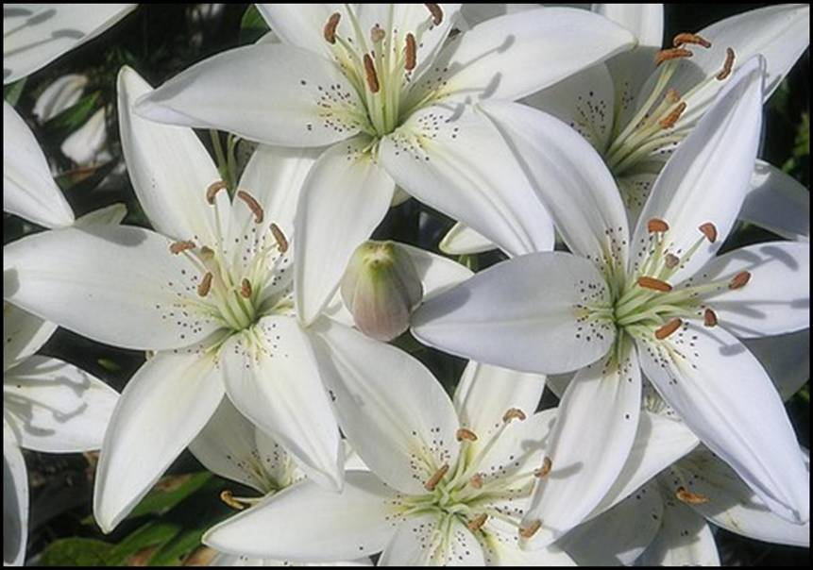
СПАСИБО
ЗА ВНИМАНИЕ!

